Slide 1
Didáctica GENERAL
2. Los métodos, técnicas y procedimientos didácticos

Slide 2
2. Los métodos, técnicas y procedimientos didácticos
es importante señalar la importancia de la diversificación de las técnicas didácticas con el objetivo de responder a los variados estilos de aprendizaje que pueden tener los estudiantes que cursan una misma asignatura. Por este motivo, es fundamental que una asignatura tenga un eje didáctico, dado por la estrategia o técnica didáctica seleccionada en la creación de la asignatura, integrando en el quehacer de aula, las actividades que fortalezcan y potencien el aprendizaje.
El uso de las técnicas didácticas sugeridas en este CURSO, favorecen el desarrollo de habilidades y actitudes tales como: pensamiento crítico y creativo, responsabilidad ante el aprendizaje, búsqueda, organización, creación y aplicación de información, promoción del aprendizaje colaborativo y autorreflexión sobre el propio aprendizaje. Todas ellas características deseables en un estudiante y un profesional.

Slide 3
2. Los métodos, técnicas y procedimientos didácticos
Estrategia Metodológica: “Conjunto integrado y coherente de estrategias y técnicas didácticas, actividades y recursos de enseñanza – aprendizaje, que tiene por objetivo el desarrollo de los aprendizajes esperados, según los principios pedagógicos de la formación orientada al desarrollo de competencias y el Aprender Haciendo. Favorecen en los estudiantes el desarrollo de la capacidad de adquisición, interpretación y procesamiento de la información; y su utilización para la generación de nuevos conocimientos, su aplicación en las diversas áreas en las que se desempeñan, promoviendo así aprendizajes significativos”. (Subdirección de Currículum y Evaluación

Slide 4
2. Los métodos, técnicas y procedimientos didácticos
Estrategia didáctica: “Son procedimientos organizados que tienen una clara formalización/definición de sus etapas y se orientan al logro de los aprendizajes esperados. A partir de la estrategia didáctica, el docente orienta el recorrido pedagógico que deben seguir los estudiantes para construir su conocimiento. Son de gran alcance, se utilizan en periodos largos (plan de estudio o asignatura) y tienen dos características principales:
Los profesores son facilitadores y los estudiantes protagonistas de su propio aprendizaje;
En las primeras aplicaciones existe la posibilidad de no obtener el 100% de los resultados esperados, lo cual es común que suceda, dado que es necesario un tiempo de apropiación de la estrategia, tanto del docente como de los estudiantes.
Esto se logrará mientras más veces se implemente la estrategia. La idea es que estas experiencias permitan a docentes y estudiantes solucionar dificultades futuras, a través de ir ajustando la implementación para el logro de los aprendizajes esperados”.

Slide 5
2. Los métodos, técnicas y procedimientos didácticos
Díaz (1998) las define como: “procedimientos y recursos que utiliza el docente para promover aprendizajes significativos, facilitando intencionalmente un procesamiento del contenido nuevo de manera más profunda y consciente” (p. 19). Cabe destacar que existe otra aproximación para definir una estrategia didáctica de acuerdo a Tebar (2003) la cual consiste en: “procedimientos que el agente de enseñanza utiliza en forma reflexiva y flexible para promover el logro de aprendizajes significativos en los estudiantes” (p. 7). Bajo el enfoque por competencias, los agentes educativos encargados de los procesos de enseñanza y aprendizaje deben ser competentes en cuanto al ejercicio del diseño y/o planificación de una clase, así como también en la operacionalización de situaciones de carácter didáctico.
Existen dos grandes tipos de estrategias didácticas: las de aprendizaje y las de enseñanza. Alonso-Tapia (1997) las describe a continuación, a través del siguiente esquema:

Slide 6
2. Los métodos, técnicas y procedimientos didácticos

Slide 7
2. Los métodos, técnicas y procedimientos didácticos
Las estrategias en general, comparten elementos, aspectos o rasgos en común que son considerados componentes fundamentales. Monereo (1997) los describe como:
1. Los participantes activos del proceso de enseñanza y aprendizaje: estudiante y docente.
2. El contenido a enseñar (conceptual, procedimental y actitudinal).
3. Las condiciones espacio-temporales o el ambiente de aprendizaje.
4. Las concepciones y actitudes del estudiante con respecto a su propio proceso de aprendizaje.
5. El factor tiempo.
6. Los conocimientos previos de los estudiantes.
7. La modalidad de trabajo que se emplee (ya sea individual, en pares o grupal).
8. El proceso de evaluación (ya sea diagnóstico, formativo o sumativo).

Slide 8
2. Los métodos, técnicas y procedimientos didácticos

Slide 9
2. Los métodos, técnicas y procedimientos didácticos

Slide 10
2. Los métodos, técnicas y procedimientos didácticos
Técnica didáctica: “Son procedimientos de menor alcance que las estrategias didácticas, dado que se utilizan en períodos cortos (parte de una asignatura, unidad de aprendizaje, etc.); cuyo foco es orientar específicamente una parte del aprendizaje, desde una lógica con base psicológica, aportando así al desarrollo de competencias”.
Actividades de enseñanza- aprendizaje: “Son acciones necesarias para lograr la articulación entre lo que pretende lograr la estrategia y/o técnica didáctica, las necesidades y características del grupo de estudiantes. Su diseño e implementación son flexibles y su duración es breve (desde una clase a unos minutos)”
Recursos de enseñanza- aprendizaje o recursos didácticos: “Son aquellos materiales, medios, soportes físicos o digitales que refuerzan tanto la acción docente como la de los estudiantes, optimizando el proceso de enseñanza- aprendizaje”

Slide 11
2. Los métodos, técnicas y procedimientos didácticos

Slide 12
2. Los métodos, técnicas y procedimientos didácticos
Métodos para el aprendizaje.
Un método de aprendizaje puede considerarse como un plan estructurado que facilita y orienta el proceso de aprendizaje. Podemos decir, que es un conjunto de disponibilidades personales e instrumentales que, en la práctica formativa, deben organizarse para promover el aprendizaje.
No es fácil definir la superioridad de unos métodos sobre otros, pues todos ellos presentan aspectos positivos. La decisión dependerá del objetivo de la actividad o programa. Cualquier estrategia diseñada por el/la docente, debería partir del apoyo de los métodos didácticos básicos, que pueden ser aplicados linealmente o de forma combinada, destacándose, entre otros, los métodos expositivos, aquéllos que se basan en la demostración práctica, los que basan su metodología en la construcción del aprendizaje y la práctica por parte del alumnado y aquellos basados en el trabajo en grupo.

Slide 13
2. Los métodos, técnicas y procedimientos didácticos
Los métodos expositivos
Se caracterizan por la claridad en la presentación de la información al alumnado y se apoyan en la exposición oral de una o varias personas expertas en el contenido de la unidad didáctica o tema que se expone (conferencia, simposio, panel, mesa redonda, etc.).
Estos métodos, si no se alternan con otros menos dirigidos, tienden a potenciar un aprendizaje superficial, que no favorece la adquisición de competencias técnicas o prácticas.

Slide 14
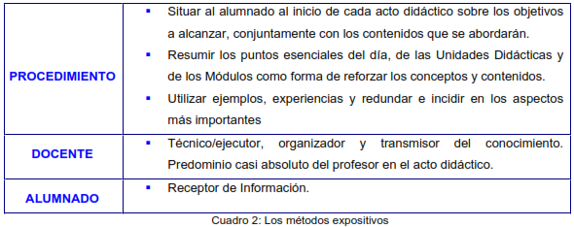
2. Los métodos, técnicas y procedimientos didácticos
Los métodos expositivos

Slide 15
2. Los métodos, técnicas y procedimientos didácticos
Los métodos basados en la demostración práctica
En Formación Continuada de profesiones prácticas, en la que es necesaria la adquisición de destrezas y habilidades prácticas para el desempeño del puesto de trabajo, son éstos los métodos que más aplicabilidad van a encontrar.
Se trata de que el alumnado aprenda, mediante procesos de demostración práctica y coordinada de tareas (talleres con demostración, investigación en laboratorio, investigación social, etc.)

Slide 16
2. Los métodos, técnicas y procedimientos didácticos
Los métodos basados en la demostración práctica

Slide 17
2. Los métodos, técnicas y procedimientos didácticos
Métodos en los que el/la docente y el alumnado intervienen activamente en la construcción del aprendizaje
Son, en su mayoría métodos interrogativos, en los que la comunicación entre docente/discente se basa en la formulación de preguntas por parte del profesorado. Se emplea en aquellas acciones formativas donde los participantes ya dominan el conocimiento objeto de estudio, centrándose el interés en que los participantes se conviertan en agentes de su propia formación, a través de la investigación personal, el contacto con la realidad objeto de estudio y las experiencias del grupo de trabajo.

Slide 18
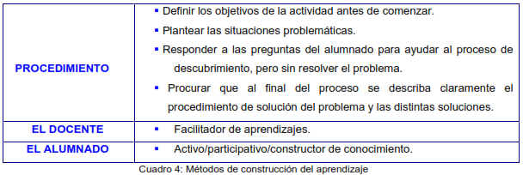
2. Los métodos, técnicas y procedimientos didácticos
Métodos en los que el/la docente y el alumnado intervienen activamente en la construcción del aprendizaje

Slide 19
2. Los métodos, técnicas y procedimientos didácticos
Métodos basados en el trabajo de grupo
La particularidad de estos métodos es la participación activa del grupo de alumnos/as, armonizada con una planificación previa y llevada a cabo bajo la dirección de una persona con las competencias necesarias para tal fin.

Slide 20
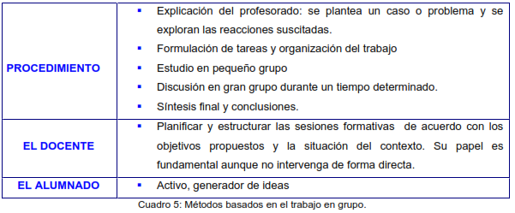
2. Los métodos, técnicas y procedimientos didácticos
Métodos basados en el trabajo de grupo

Slide 21
2. Los métodos, técnicas y procedimientos didácticos
Criterios para la elección del Método
en las diferentes acciones formativas se podrá hacer uso de la combinación de distintos métodos, adaptando siempre el método al contexto de aprendizaje. Para ello, podemos tener en cuenta algunos criterios que pueden facilitar la elección del método:
La adecuación del método a los objetivos que se pretenden conseguir.
La población a la que se dirige la acción formativa
La compatibilidad del método con los recursos materiales y humanos de los que se dispone.
El valor del método como facilitador de aprendizaje.

